Slide 1


Slide 2
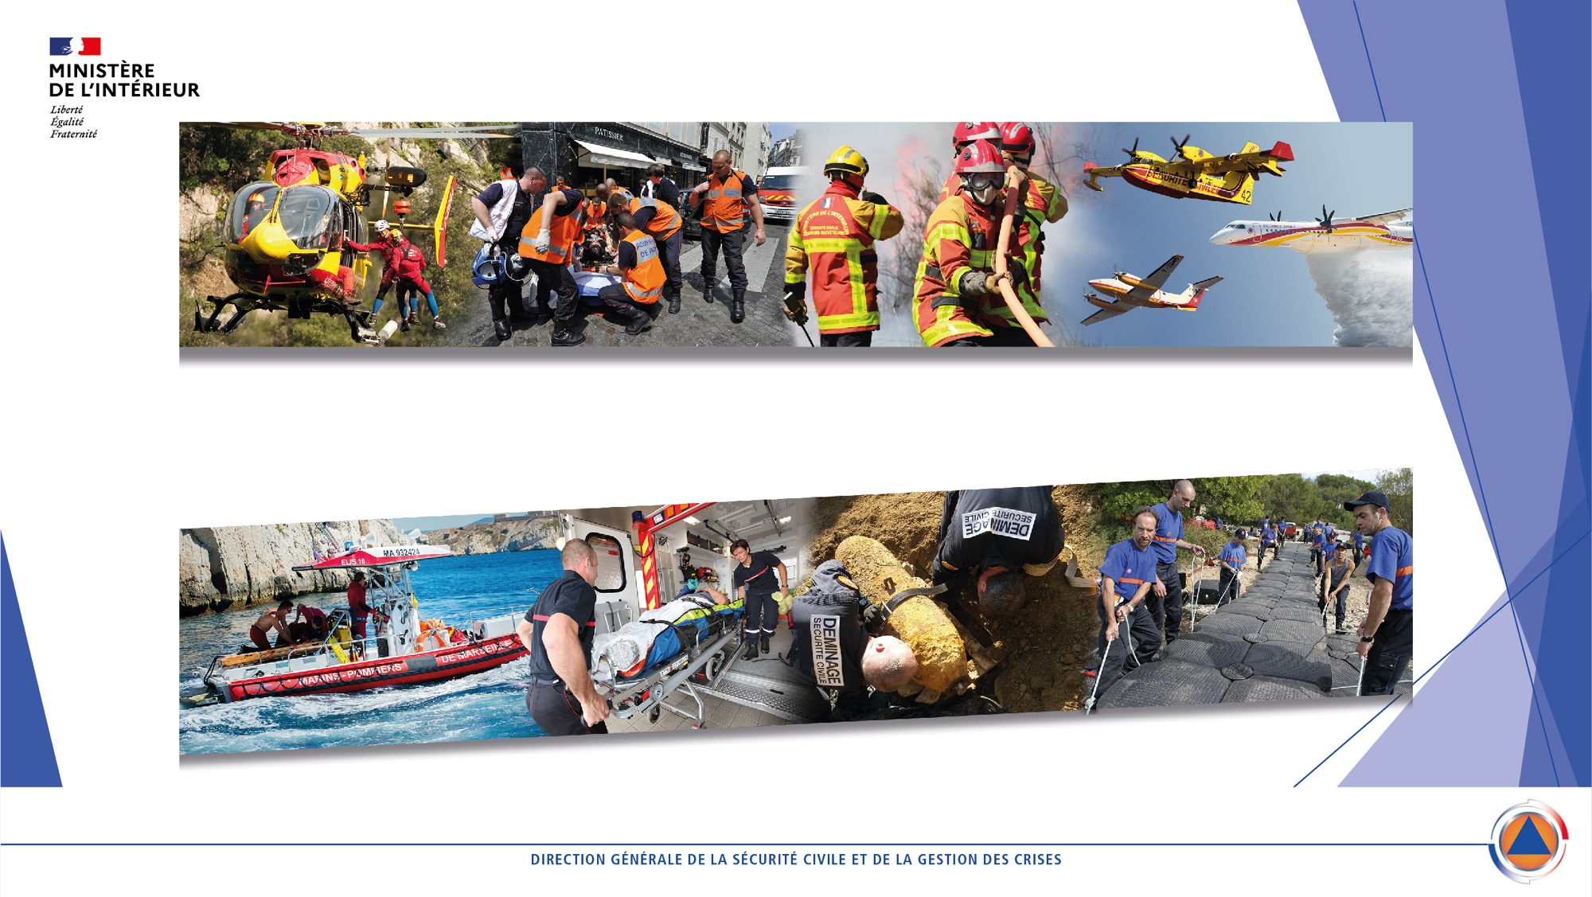
Formation Continue des EPN
4, 18, 25 novembre 2021

Slide 3
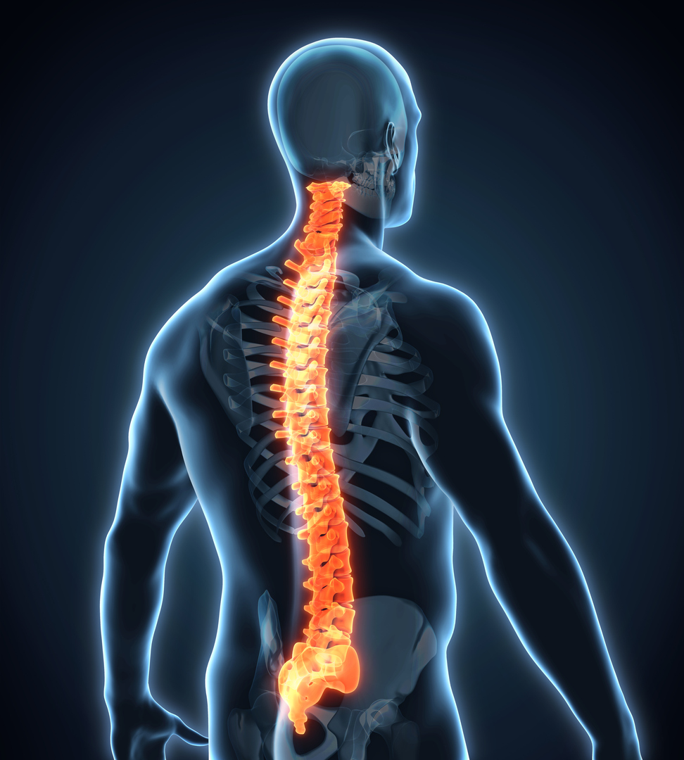
ARBRE DE DECISION
POUR INDIQUER L’IMMOBILISATION
DU RACHIS
IMMOBILISATION DU RACHIS ?
ÉTUDES DE CAS

Slide 4
Les mises à jour 2021….
Le titre : traumatisme contondant
Critères de non fiabilité de la victime :
  Rajouts :
    « Présence d’une détresse vitale »
    « Présence d’une atteinte traumatique sévère »
  Suppressions :
    « Lésion qui détourne l’attention de la victime »
    « Nombreuses lésions qui empêchent de rechercher des signes d’atteinte du rachis »

Slide 5
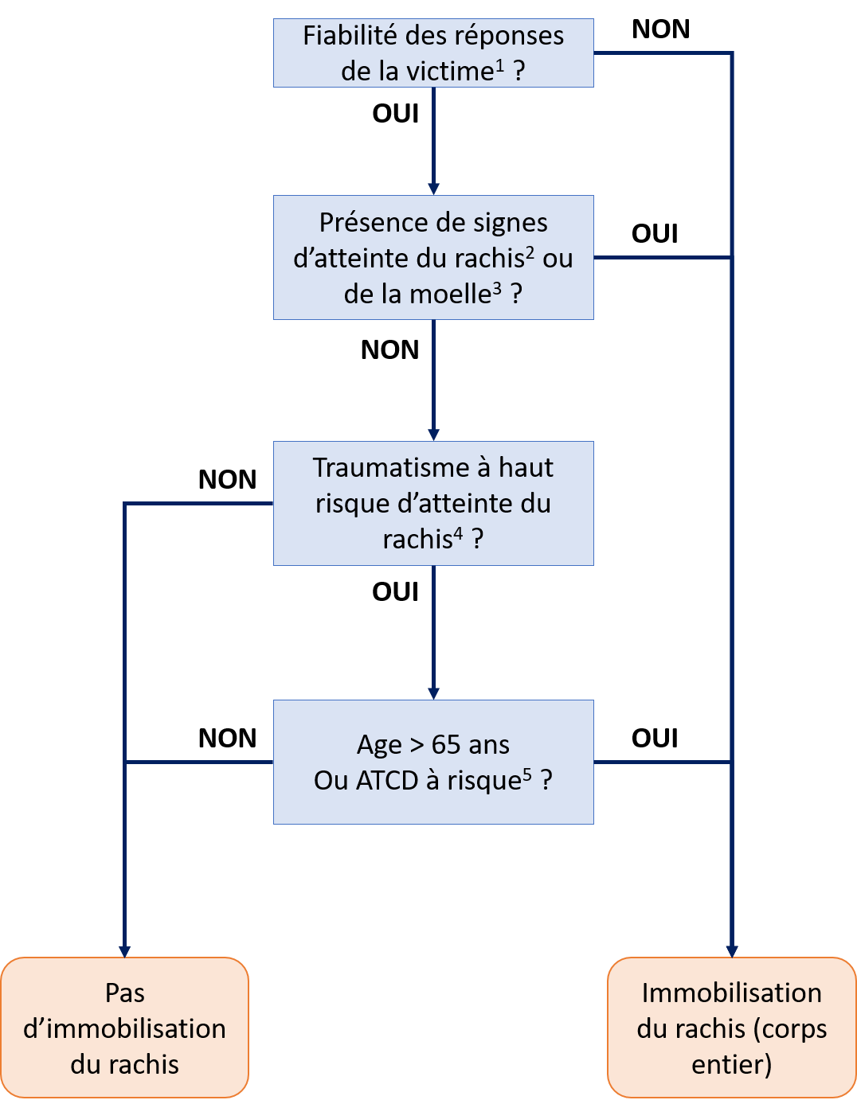
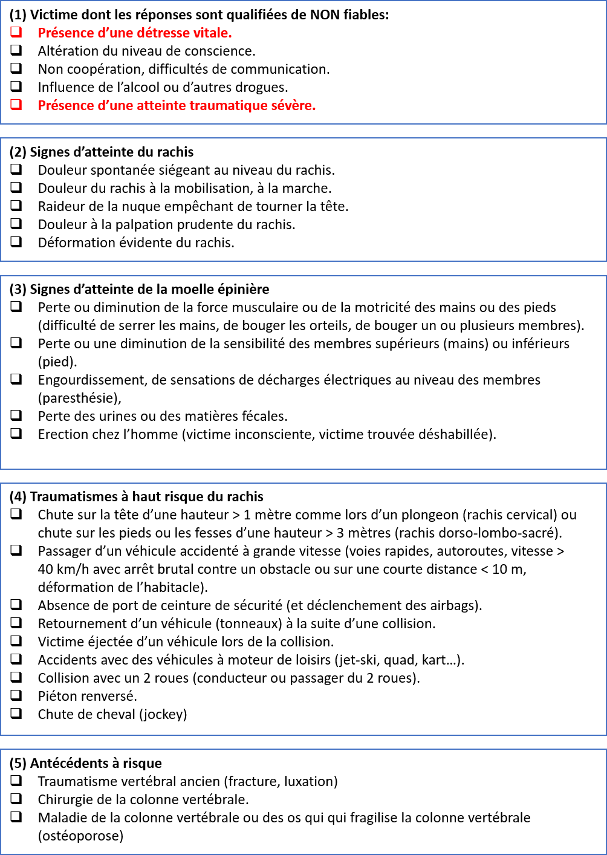
TRAUMATISME CONTONDANT

Slide 6
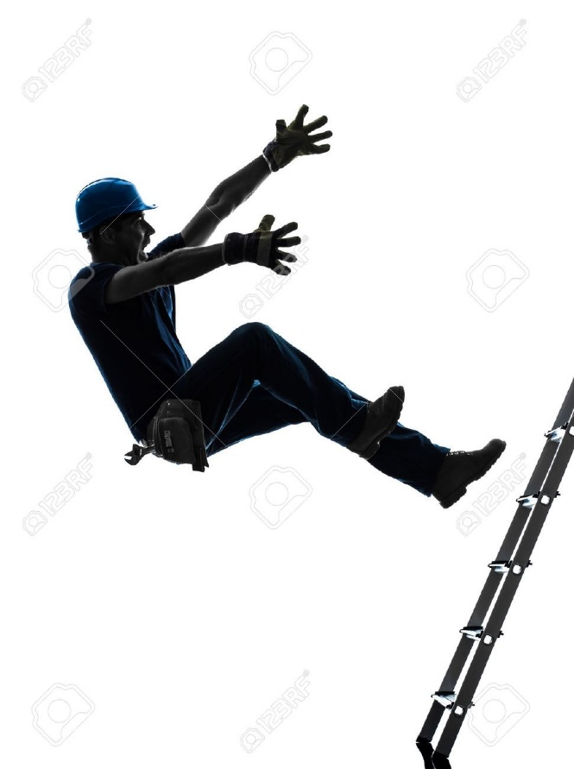
ÉTUDE DE CAS N°1
HOMME 54 ANS
CHUTE D’ÉCHELLE
PERTE DE CONNAISSANCE
INDICATION D’IMMOBILISATION DU RACHIS : OUI / NON ?

Slide 7
SOLUTION ÉTUDE DE CAS N°1
IMMOBILISATION DU RACHIS INDIQUÉE
Victime dont les réponses sont qualifiées de NON fiables :
Présence d’une détresse vitale.
Altération du niveau de conscience.
Non coopération, difficultés de communication.
Influence de l’alcool ou d’autres drogues.
Présence d’une atteinte traumatique sévère.
Fiabilité des réponses de la victime¹ ? NON

Slide 8
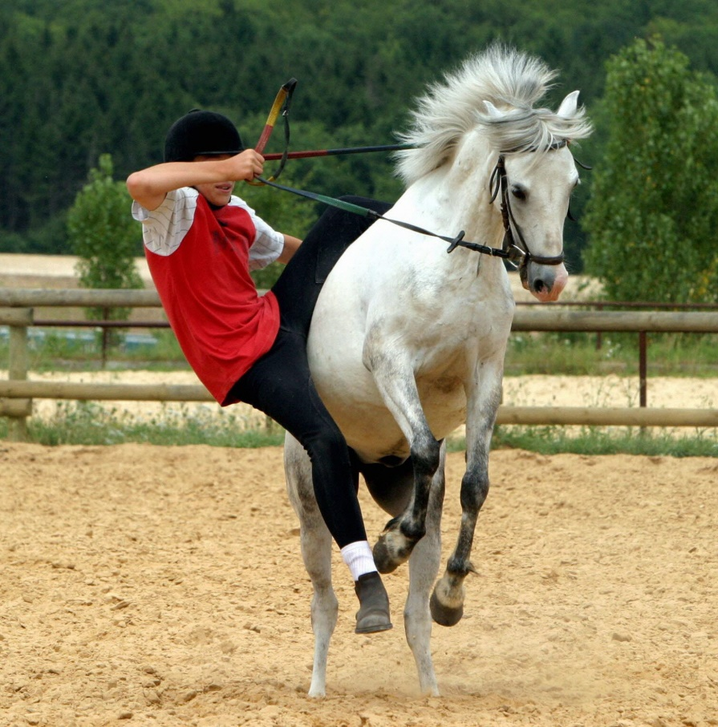
ÉTUDE DE CAS N°2
FILLE DE 15 ANS
CHUTE DE CHEVAL
CONSCIENTE – ORIENTÉE
TENTE DE SE RELEVER CE QUI LUI PROVOQUE UNE VIVE DOULEUR AU DOS
DOULEUR A LA PALPATION DU RACHIS THORACIQUE
FOURMILLEMENTS (PARESTHÉSIES) DANS LES MEMBRES INFÉRIEURS
INDICATION D’IMMOBILISATION DU RACHIS : OUI / NON ?

Slide 9
SOLUTION ÉTUDE DE CAS N°2
IMMOBILISATION DU RACHIS INDIQUÉE
Fiabilité des réponses de la victime¹ ? : OUI
(2) Signes d’atteinte du rachis
Douleur spontanée siégeant au niveau du rachis.
Douleur du rachis à la mobilisation, à la marche.
Raideur de la nuque empêchant de tourner la tête.
Douleur à la palpation prudente du rachis.
Déformation évidente du rachis.
Présence de signes d’atteinte du rachis² ou de la moelle épinière³ ? OUI - OUI
(3) Signes d’atteinte de la moelle épinière
Perte ou diminution de la force musculaire ou de la motricité des mains ou des pieds (difficulté de serrer les mains, de bouger les orteils, de bouger un ou plusieurs membres).
Perte ou une diminution de la sensibilité des membres supérieurs (mains) ou inférieurs (pied).
Engourdissement, sensations de décharges électriques au niveau des membres (paresthésie),
Perte des urines ou des matières fécales.
Érection chez l’homme (victime inconsciente, victime trouvée déshabillée).

Slide 10
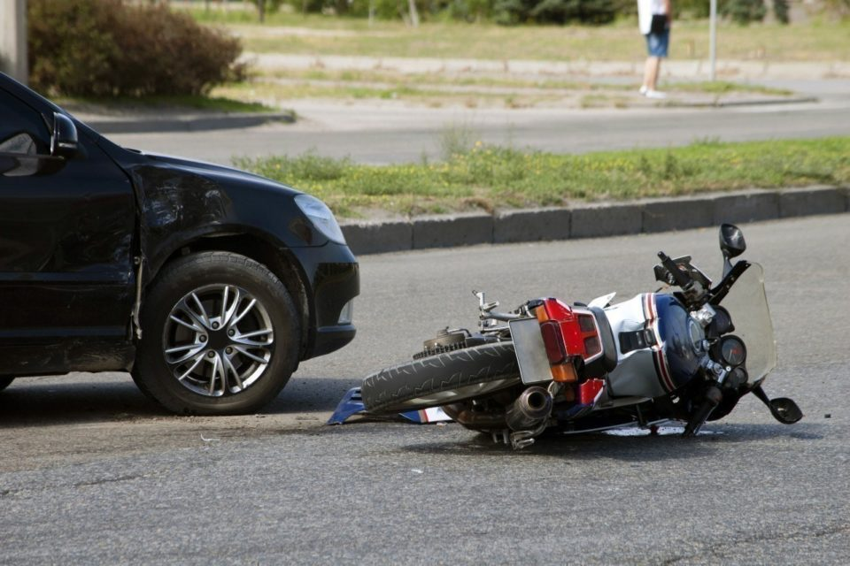
ÉTUDE DE CAS N°3
HOMME DE 32 ANS
AVP VL/MOTO
MOTARD CONSCIENT – ORIENTÉ
FRACTURE OUVERTE JAMBE DROITE AVEC VIVE DOULEUR
PAS DE SIGNES D’ATTEINTE DU RACHIS NI DE LA MOELLE ÉPINIÈRE
INDICATION D’IMMOBILISATION DU RACHIS : OUI / NON ?

Slide 11
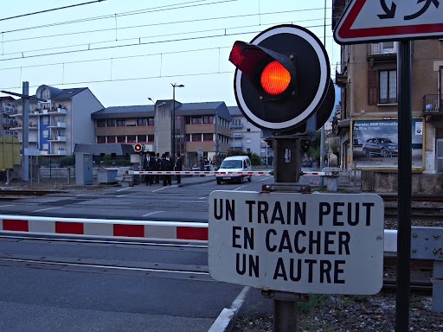
SOLUTION ÉTUDE DE CAS N°3
UNE DOULEUR PEUT EN CACHER UNE AUTRE
= LÉSION DISTRAYANTE
IMMOBILISATION DU RACHIS INDIQUÉE
Victime dont les réponses sont qualifiées de NON fiables :
Présence d’une détresse vitale.
Altération du niveau de conscience.
Non coopération, difficultés de communication.
Influence de l’alcool ou d’autres drogues.
Présence d’une atteinte traumatique sévère.
Fiabilité des réponses de la victime¹ ? NON

Slide 12
JUSTIFICATION
TRAUMATISME DISTRAYANT :
« Toutes les lésions qui, lors de l’examen de la victime, produisent une douleur importante qui empêche la victime de ressentir une autre douleur ailleurs et plus particulièrement au niveau du rachis cervical.
Il peut s'agir d’une fracture d’un os long, un traumatisme abdominal ou thoracique, une plaies grave par lacération, un arrachement de membre, une lésion par écrasement, une brûlure étendue, ou une autre lésions qui peut entraîner une altération fonctionnelle aiguë ».
Andrew EYRE, Overview and Comparison of
NEXUS and Canadian C-Spine Rules, American Journal of Clinical Medicine, Volume 3, No. 4, Fall 2006.

Slide 13
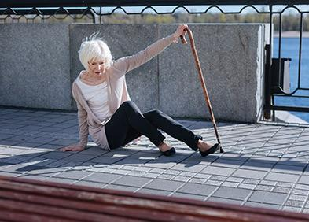
ÉTUDE DE CAS N°4
FEMME DE 74 ANS
CHUTE DE SA HAUTEUR
CONSCIENTE – ORIENTÉE
AUCUNE PLAINTE
PAS DE SIGNES D’ATTEINTE DU RACHIS NI DE LA MOELLE ÉPINIÈRE
PAS D’ANTÉCÉDENTS A RISQUE AU NIVEAU DU RACHIS
INDICATION D’IMMOBILISATION DU RACHIS : OUI / NON ?

Slide 14
SOLUTION ÉTUDE DE CAS N°4
L’AGE (>65 ANS) A LUI SEUL NE JUSTIFIE PAS L’IMMOBILISATION
IMMOBILISATION DU RACHIS NON INDIQUÉE
Fiabilité des réponses de la victime¹ ? : OUI
Présence de signes d’atteinte du rachis² ou de la moelle épinière³ ? NON
Traumatisme à haut risque d’atteinte du rachis⁴ ? NON

Slide 15
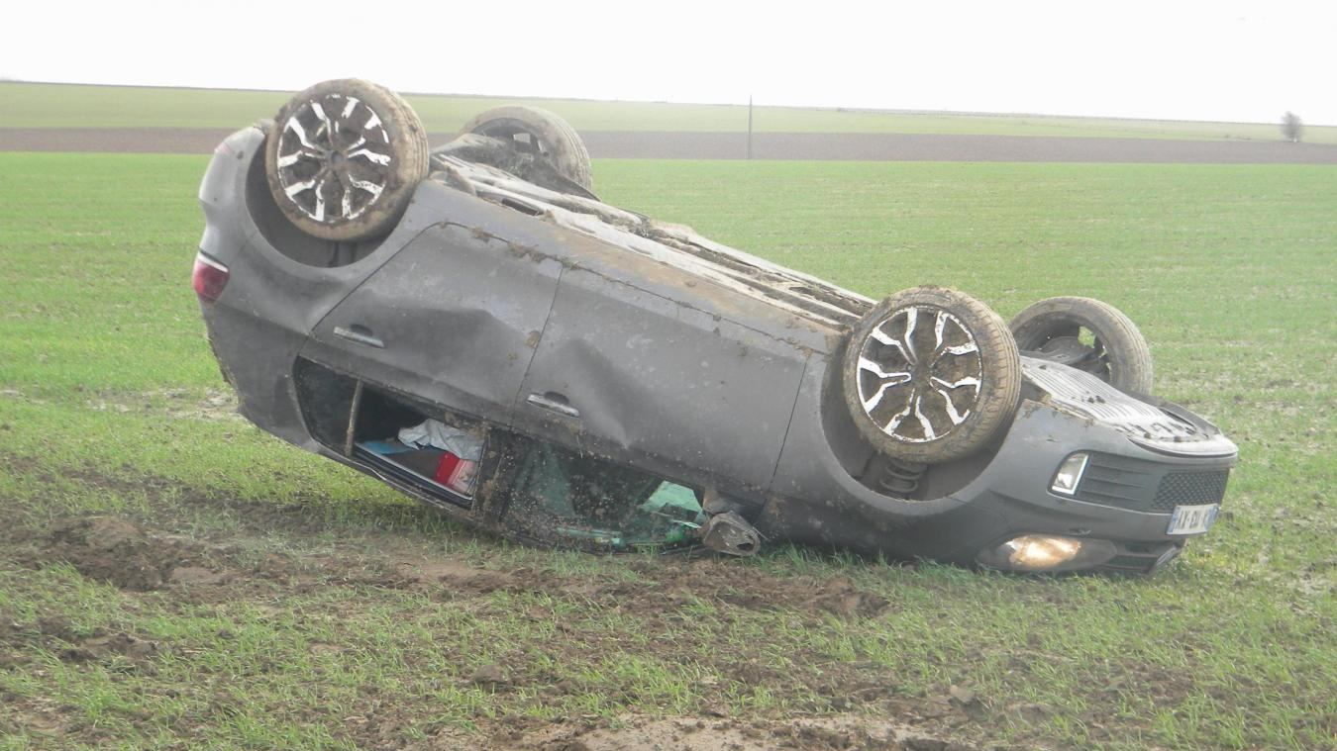
ÉTUDE DE CAS N°5
HOMME DE 75 ANS
AVP VL SEUL – PLUSIEURS TONNEAUX
CONSCIENT – ORIENTÉ
SORTI SEUL DU VEHICULE- MARCHE A L’ ARRIVÉE DES SECOURS
PAS DE SIGNES D’ATTEINTE DU RACHIS NI DE LA MOELLE ÉPINIÈRE
INDICATION D’IMMOBILISATION DU RACHIS : OUI / NON ?

Slide 16
SOLUTION ÉTUDE DE CAS N°5
IMMOBILISATION DU RACHIS INDIQUÉE
Fiabilité des réponses de la victime¹ ? : OUI
(4) Traumatismes à haut risque du rachis
Chute sur la tête d’une hauteur > 1 mètre (5 marches) comme lors d’un plongeon (rachis cervical) ou chute sur les pieds ou les fesses d’une hauteur > 3 mètres (rachis dorso-lombo-sacré).
Passager d’un véhicule accidenté à grande vitesse (voies rapides, autoroutes, vitesse > 40 km/h avec arrêt brutal contre un obstacle fixe ou sur une courte distance < 10 m, déformation de l’habitacle).
Absence de port de ceinture de sécurité (et déclenchement des airbags).
Retournement d’un véhicule (tonneaux) à la suite d’une collision.
Victime éjectée d’un véhicule lors de la collision.
Accidents avec des véhicules à moteur de loisirs (jet-ski, quad, kart…).
Collision avec un 2 roues (conducteur ou passager du 2 roues).
Piéton renversé.
Chute de cheval (jockey)
Présence de signes d’atteinte du rachis² ou de la moelle épinière³ ? NON
Traumatisme à haut risque d’atteinte du rachis⁴ ? OUI
Age > 65 ans
Ou ATCD à risque⁵ ? OUI

Slide 17
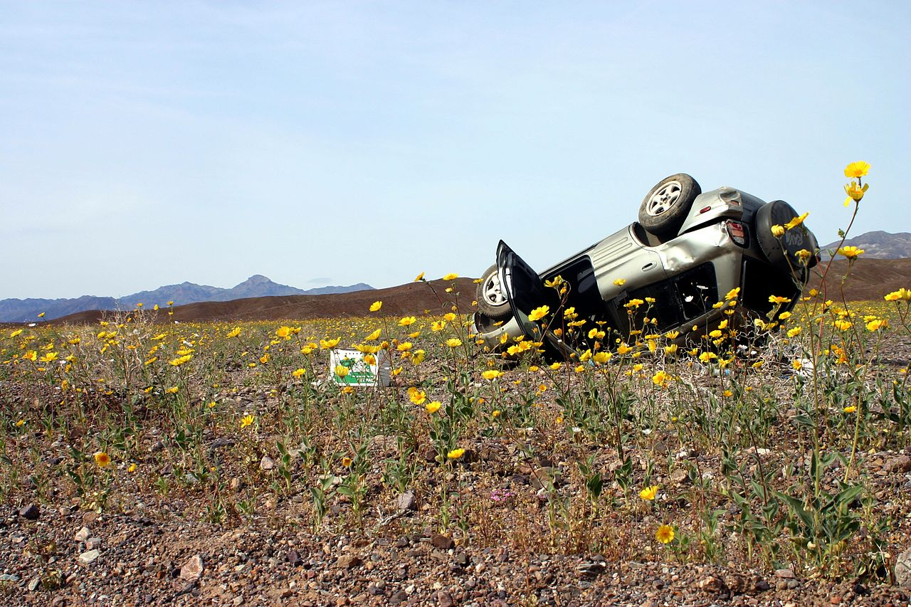
ÉTUDE DE CAS N°6
HOMME DE 25 ANS
AVP VL SEUL – PLUSIEURS TONNEAUX
CONSCIENT – ORIENTÉ
SORTI SEUL DU VÉHICULE- MARCHE A L’ ARRIVÉE DES SECOURS
PAS DE SIGNES D’ATTEINTE DU RACHIS NI DE LA MOELLE ÉPINIÈRE
PAS D’ANTÉCÉDENTS A RISQUE AU NIVEAU DU RACHIS
INDICATION D’IMMOBILISATION DU RACHIS : OUI / NON ?

Slide 18
SOLUTION ÉTUDE DE CAS N°6
LA CINÉTIQUE A ELLE SEULE NE JUSTIFIE PAS L’IMMOBILISATION
IMMOBILISATION DU RACHIS NON INDIQUÉE
Fiabilité des réponses de la victime¹ ? : OUI
(4) Traumatismes à haut risque du rachis
Chute sur la tête d’une hauteur > 1 mètre (5 marches) comme lors d’un plongeon (rachis cervical) ou chute sur les pieds ou les fesses d’une hauteur > 3 mètres (rachis dorso-lombo-sacré).
Passager d’un véhicule accidenté à grande vitesse (voies rapides, autoroutes, vitesse > 40 km/h avec arrêt brutal contre un obstacle fixe ou sur une courte distance < 10 m, déformation de l’habitacle).
Absence de port de ceinture de sécurité (et déclenchement des airbags).
Retournement d’un véhicule (tonneaux) à la suite d’une collision.
Victime éjectée d’un véhicule lors de la collision.
Accidents avec des véhicules à moteur de loisirs (jet-ski, quad, kart…).
Collision avec un 2 roues (conducteur ou passager du 2 roues).
Piéton renversé.
Chute de cheval (jockey)
Présence de signes d’atteinte du rachis² ou de la moelle épinière³ ? NON - NON
Traumatisme à haut risque d’atteinte du rachis⁴ ? OUI
Age > 65 ans
Ou ATCD à risque⁵ ? NON

Slide 19
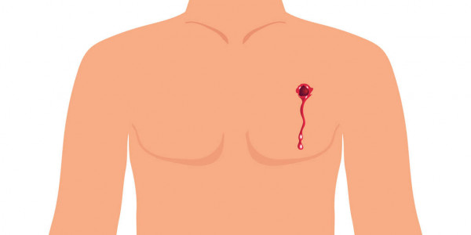
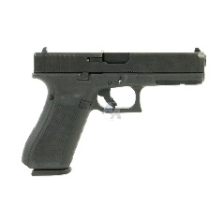
ÉTUDE DE CAS N°7
HOMME DE 29 ANS
CONSCIENT
PLAIE PAR ARME A FEU AU THORAX
INDICATION D’IMMOBILISATION DU RACHIS : OUI / NON ?

Slide 20

SOLUTION ÉTUDE DE CAS N°7
La victime présente une plaie pénétrante isolée du thorax, du cou ou de la tête
« appliquer la conduite à tenir devant une plaie du thorax,
du cou ou de la tête ;
ne pas immobiliser la victime ;
demander un avis médical ;
respecter les consignes. »
IMMOBILISATION DU RACHIS NON INDIQUÉE

Slide 21
JUSTIFICATION
« Les victimes de traumatismes pénétrants isolés souffrent d’une mortalité accrue lors d’une immobilisation
systématique de la colonne vertébrale. Dans une étude rétrospective de 2010 sur les victimes hospitalisées
d'un traumatisme pénétrant, Haut et al. ont montré comment les patients présentant des lésions pénétrantes
qui ont eu une immobilisation de la colonne vertébrale présentaient un taux de mortalité deux fois supérieur
(14,7%) à ceux des patients non immobilisés, probablement en retardant le transport jusqu'à l'intervention
chirurgicale.
En outre, les auteurs ont constaté que les lésions de la moelle épinière dans les lésions pénétrantes isolées
étaient extrêmement rares à un taux de 0,01% des victimes . »
Directives norvégiennes pour la prise en charge préhospitalière des patients adultes traumatisés avec une blessure potentielle du rachis - Traduction libre (https://creativecommons.org/licenses/by/4.0/deed.fr) de l’article original « Kornhall DK, Jørgensen JJ, Brommeland T, Hyldmo PK, Asbjørnsen H, Dolven T, Hansen T and Jeppesen E. The Norwegian guidelines for the prehospital management of adult trauma patients with potential spinal injury. Scand J Trauma Resusc Emerg Med (2017) 25:2 ; DOI 10.1186/s13049-016-0345-x »

Slide 22
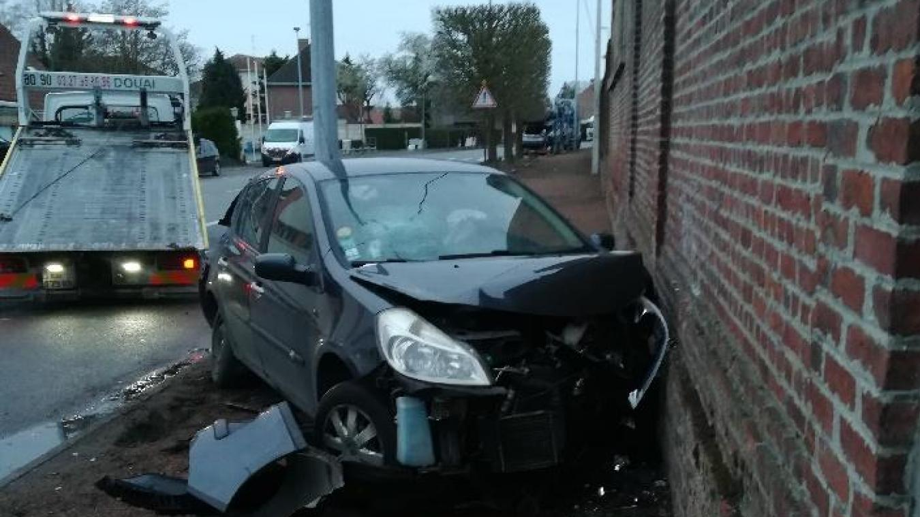
ÉTUDE DE CAS N°8
HOMME DE 40 ANS
AVP VL CONTRE UN MUR – VITESSE ESTIMÉE 50km/h
CONDUCTEUR CEINTURÉ – AB DÉCLENCHÉ- NON INCARCÉRÉ
CONSCIENT / ORIENTÉ
PAS DE SIGNES D’ATTEINTE DU RACHIS NI DE LA MOELLE ÉPINIÈRE
PAS D’ANTÉCÉDENTS A RISQUE AU NIVEAU DU RACHIS
INDICATION D’IMMOBILISATION DU RACHIS : OUI / NON ?

Slide 23
SOLUTION ÉTUDE DE CAS N°8
IMMOBILISATION DU RACHIS NON INDIQUÉE
Fiabilité des réponses de la victime¹ ? : OUI
(4) Traumatismes à haut risque du rachis
Chute sur la tête d’une hauteur > 1 mètre (5 marches) comme lors d’un plongeon (rachis cervical) ou chute sur les pieds ou les fesses d’une hauteur > 3 mètres (rachis dorso-lombo-sacré).
Passager d’un véhicule accidenté à grande vitesse (voies rapides, autoroutes, vitesse > 40 km/h avec arrêt brutal contre un obstacle fixe ou sur une courte distance < 10 m, déformation de l’habitacle).
Absence de port de ceinture de sécurité (et déclenchement des airbags).
Retournement d’un véhicule (tonneaux) à la suite d’une collision.
Victime éjectée d’un véhicule lors de la collision.
Accidents avec des véhicules à moteur de loisirs (jet-ski, quad, kart…).
Collision avec un 2 roues (conducteur ou passager du 2 roues).
Piéton renversé.
Chute de cheval (jockey)
Présence de signes d’atteinte du rachis² ou de la moelle épinière³ ? NON
Traumatisme à haut risque d’atteinte du rachis⁴ ? OUI
Age > 65 ans
Ou ATCD à risque⁵ ? NON

Slide 24
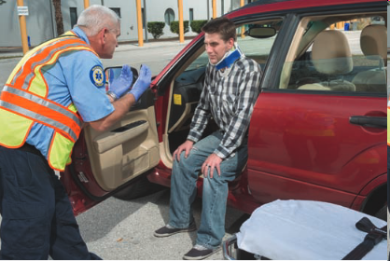
« En l’absence d’indication d’immobilisation corps entier, rechercher la coopération de la victime et lui demander de se dégager elle-même, puis, si elle le peut de s’allonger sur le brancard.
Interrompre tout mouvement si la victime présente une aggravation de la douleur ou des signes d’atteinte de la moelle. »

Slide 25
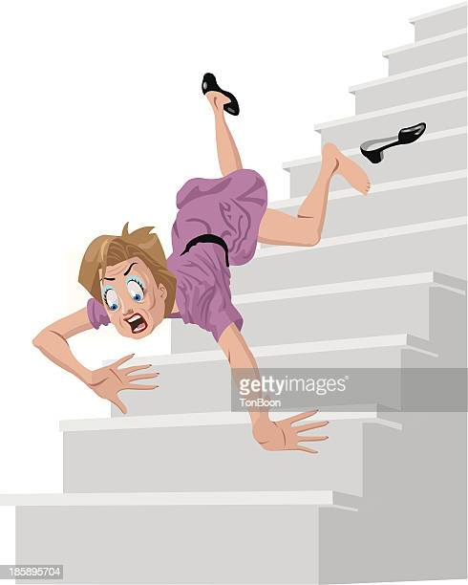
ÉTUDE DE CAS N°9
FEMME 34 ANS
CHUTE DANS LES ESCALIERS
SOMNOLENTE
DÉGAGE UNE ODEUR D’ALCOOL + PRÉSENCE DE BOUTEILLES
INDICATION D’IMMOBILISATION DU RACHIS : OUI / NON ?

Slide 26
SOLUTION ÉTUDE DE CAS N°9
IMMOBILISATION DU RACHIS INDIQUÉE
Victime dont les réponses sont qualifiées de NON fiables :
Présence d’une détresse vitale.
Altération du niveau de conscience.
Non coopération, difficultés de communication.
Influence de l’alcool ou d’autres drogues.
Présence d’une atteinte traumatique sévère.
Fiabilité des réponses de la victime¹ ? NON

Slide 27
CAS PARTICULIERS

Slide 28
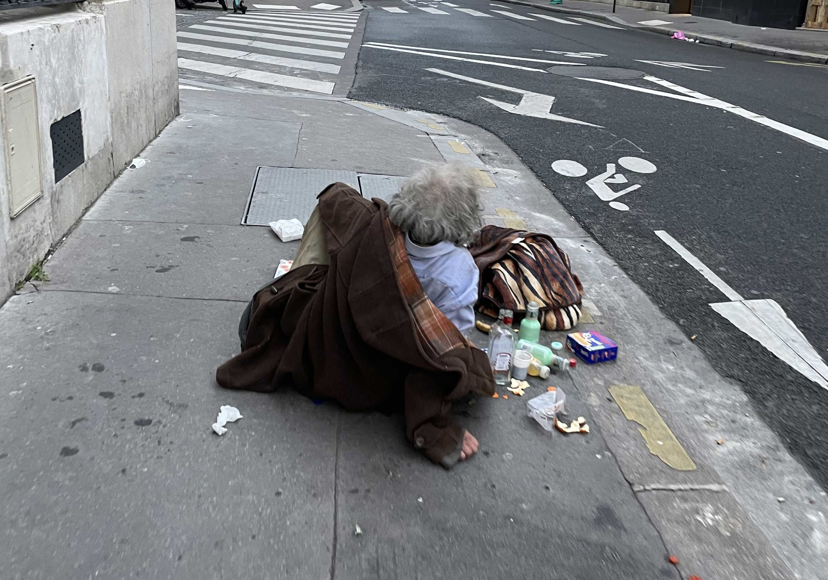
ÉTUDE DE CAS N°10
HOMME 52 ANS – SDF
DÉGAGE UNE ODEUR D’ALCOOL + PRÉSENCE DE BOUTEILLES
CHUTE DE SA HAUTEUR
HÉMATOME AU FRONT + PERTE DE CONNAISSANCE PASSAGÈRE
CONSCIENT DÉSORIENTÉ
AGITATION
INDICATION D’IMMOBILISATION DU RACHIS : OUI / NON ?

Slide 29
SOLUTION ÉTUDE DE CAS N°10
IMMOBILISATION DU RACHIS INDIQUÉE
MAIS … AGITATION
Victime dont les réponses sont qualifiées de NON fiables :
Présence d’une détresse vitale.
Altération du niveau de conscience.
Non coopération, difficultés de communication.
Influence de l’alcool ou d’autres drogues.
Présence d’une atteinte traumatique sévère.
Fiabilité des réponses de la victime¹ ? NON

Slide 30
SOLUTION ÉTUDE DE CAS N°10
Cas particuliers
Victime agitée non coopérante
« Devant une victime agitée ou non coopérante (intoxication alcoolique associée, enfant…) et qui refuse toute immobilisation, ne pas l’immobiliser, la laisser s’installer dans la position qui lui est le plus confortable tout en essayant de maintenir à 2 mains la tête dans l’axe.
Demander un avis médical. »

Slide 31
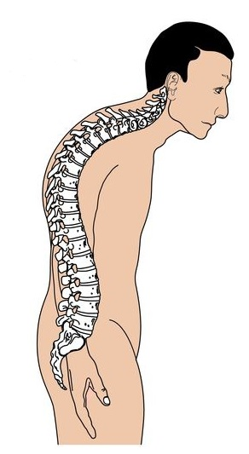
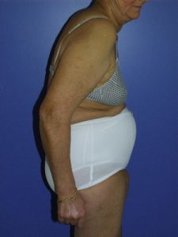
Victime qui présente une déformation préexistante de la colonne vertébrale (cyphose, scoliose…), victime très âgée (déformations liées à l’ostéoporose)
« L’immobilisation en position horizontale corps entier d’une victime très âgée ou qui présente une déformation préexistante de la colonne vertébrale est difficile et peut être contre-productive (augmentation de la douleur, aggravation des signes ou de la lésion).
Il est alors nécessaire de respecter la position et la déformation de la victime et l’immobiliser dans la position qui lui est la plus confortable.
Seul le matelas immobilisateur à dépression permet de réaliser cette immobilisation et garder la victime immobile. »

Slide 32

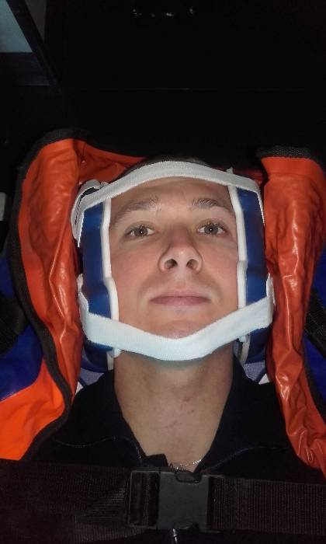
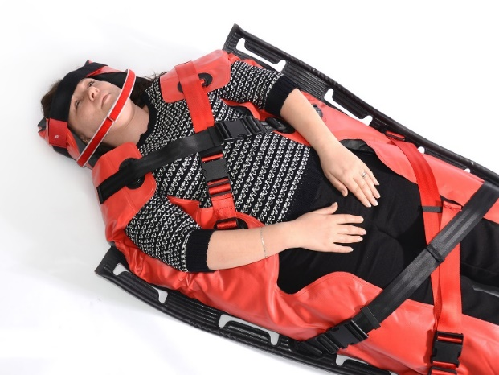
Conception du diaporama : ADC Freddy VAXELAIRE – SDIS 55 – MHC Guillaume BOIS – SIS 68 – Novembre 2021 - Relecture par la commission médicale du CNPC

